Slide 1
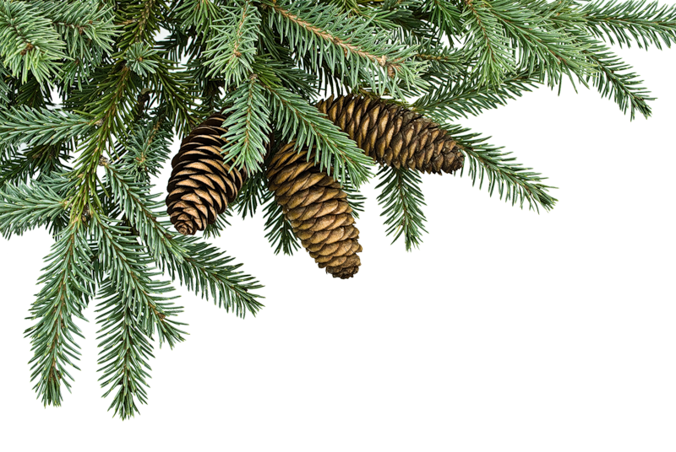
Изменение глаголов прошедшего времени по родам

Slide 2
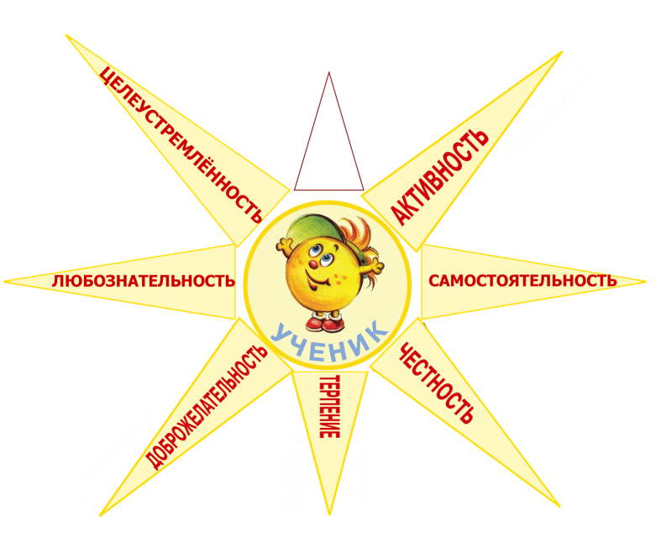
Слайд 2

Slide 3
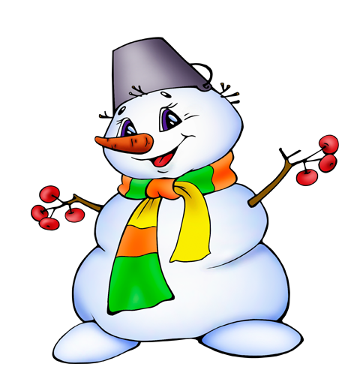
ПРОВЕРКА
Крепкий мороз отступил. Солнце растопило
снежное покрывало. Зазеленели поля. Весна
овладела землёй.
ед. ч., пр. вр.
ед. ч., пр. вр.
мн. ч., пр. вр.
ед. ч., пр.вр.
Слайд 3

Slide 4
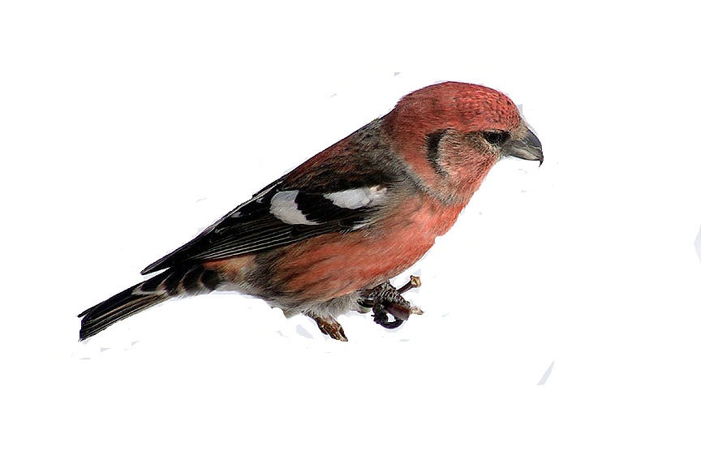
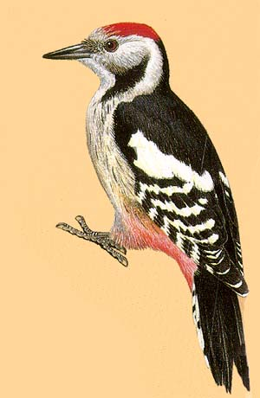
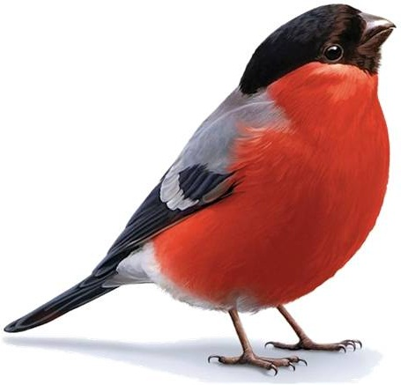
Цель:
узнать, почему у глаголов в прошедшем времени появляются разные окончания.
Слайд 4

Slide 5
Слайд 5

Slide 6
Вывод:
в прошедшем времени глаголы в единственном числе изменяются по родам. Глаголы в каждом роде имеют свои окончания.
Слайд 6

Slide 7
Изменение глаголов
прош. вр.
ед. ч.
мн. ч.
буд. вр.
наст. вр.
м.р.
ж.р.
ср.р.
нулевое
-а-
-о-
Слайд 7

Slide 8
Упр. 152
ср. р.
1. Утром взошло яркое солнце. 2. К остановке подъехал трамвай. 3. Мама принесла мне коробку карандашей.
м. р.
ж. р.
Слайд 8

Slide 9
Выбери задание любого уровня
1 уровень. Дописать родовые окончания у глаголов прошедшего времени и указать род. Дерево стоял___ ………… Лодка плыл___ …………... 2 уровень. Подобрать, подходящие по смыслу слова и указать род и число глаголов: Слова для справок: читали, закипела, светила, плыл, созрели, кричал. Вода ___________________…………………….. Яблоки ___________________…………………….. Человек ___________________…………………….. 3 уровень. Подобрать, подходящие по смыслу глаголы прошедшего времени и указать их род и число. Ножницы ___________________…………………….. Ребёнок ___________________………………………. Радио ___________________…………………………
Слайд 10

Slide 10
Проверка
1 уровень. Дописать родовые окончания у глаголов прошедшего времени и указать род. Дерево стояло – ср. р. Лодка плыла – ж. р. 2 уровень. Подобрать, подходящие по смыслу слова и указать род и число глаголов: Слова для справок: читали, закипела, светила, плыл, созрели, кричал. Вода закипела – ж. р., ед. ч. Яблоки созрели – мн. ч. Человек м. р., ед. ч. 3 уровень. Подобрать, подходящие по смыслу глаголы прошедшего времени и указать их род и число. Ножницы ___________________- мн. ч. Ребёнок __________________- м. р., ед. ч. Радио ___________________- ср. р., ед. ч.
Слайд 11

Slide 11
Вывод:
глаголы в единственном числе изменяются по родам, а во множественном – нет.
Слайд 12

Slide 12
Автор: Сырицо Татьяна Александровна учитель начальных классов ГБОУ Лицей №126 г. Санкт-Петербурга.

